Slide 1
Visual Studio 2010 和 .NET Framework 4 培训研讨会

Slide 2
演示文稿概述（隐藏幻灯片）：
技术水平：300
目标受众：开发人员和架构师
目标 （您希望受众得到哪些收获）：
理解 Visual Studio 2010 的 Web Deployment 改进
演示文稿概述：
ASP.NET 和 IIS 中的评审配置
转换 web.config 中的设置
为部署打包应用程序
将包部署到 IIS
一次单击部署

Slide 3
使用 Visual Studio 2010 进行 Web 部署
姓名
职务
组织
电子邮件
Notes:
ESTIMATED TIME:
45 minutes

Slide 4
议程
ASP.NET 和 IIS 中的评审配置
转换 web.config 中的设置
为部署打包应用程序
将包部署到 IIS
一次单击部署

Slide 5
ASP.NET 和 IIS 配置
存储在 XML 文件中的配置由模式验证。
模式
模式描述 IIS、ASP.NET 和第三方应用程序的配置设置。
Validation
applicationHost.config
用于服务器的中央配置文件，包含系统范围内的配置设置。
web.config
web.config
分布式配置文件包含重写站点和本地站点，以及应用程序设置。

Slide 6
ASP.NET 和 IIS 中的评审配置

Slide 7
如今的 Web 部署
包括开发、测试、分阶段和生产在内的多个环节
必须管理每个环境的设置
难以保证环境的一致性
应用程序常常需要由其他人部署
需要打包代码、数据、应用程序设置和环境配置，以便轻松部署

Slide 8
您的 web 应用程序需要部署哪些组件和设置等？

Slide 9
管理设置
需要跨部署环境一致配置自定义
拥有多个 web.config 文件导致了不一致问题
Web.config 转换允许用户使用特定于目标环境的自定义内容管理 web.config

Slide 10
转换的工作原理
Web.
config
Web.
Staging.
config
<appSettings>
<add key="EnvironmentName" value="Staging"
xdt:Transform="SetAttributes(value)"
xdt:Locator="Match(key)" />
</appSettings>
<connectionStrings>
<add name="LoggingConnectionString"
connectionString=“connection"
providerName="System.Data.SqlClient"
xdt:Transform="Replace"
xdt:Locator="Match(name)" />
</connectionStrings>
部署的
Web.
config
Visual Studio
转换

Slide 11
Web.Config 转换
转换 | 描述
xdt:Transform=“Replace” | 替换第一个匹配的节点
xdt:Transform=“Remove” | 清除第一个匹配的节点
xdt:Transform=“RemoveAll” | 清除所有匹配的节点
xdt:Transform=“Insert” | 在末尾插入节点
xdt:Transform=“SetAttributes(attributeNames)” | 创建或更改现有属性的值
xdt:Transform=“RemoveAttributes(attributeNames)” | 清除属性（如果有）
xdt:Transform=“InsertBefore(XPath)” | 在指定Xpath前插入节点
xdt:Transform=“InsertAfter(XPath)” | 在指定Xpath后插入节点

Slide 12
Web.Config 转换定位符
定位符 | 描述
xdt:Locator=“Match(attributeName)” | 可以使用逗号分隔属性名称
xdt:Locator=“Condition(xPath Predicate)” | 可以接受任何 Xpath 谓词，如xdt:Locator="Condition(@name=’Northwind’ or @providerName=’ System.Data.SqlClient’)"
xdt:Locator=“Xpath(/configuration/…)” | 可以接受任何复杂的 Xpath，如 "XPath(//system.web)"

Slide 13
MS 部署
同步、迁移、部署
可与 IIS 6.0 和 IIS 7.0 协作
分析目标环境
在执行操作前进行假设分析
包括远程部署应用程序的服务
集成
集成 Powershell
集成到 Visual Studio 2010 中
与 Web Platform Installer 兼容

Slide 14
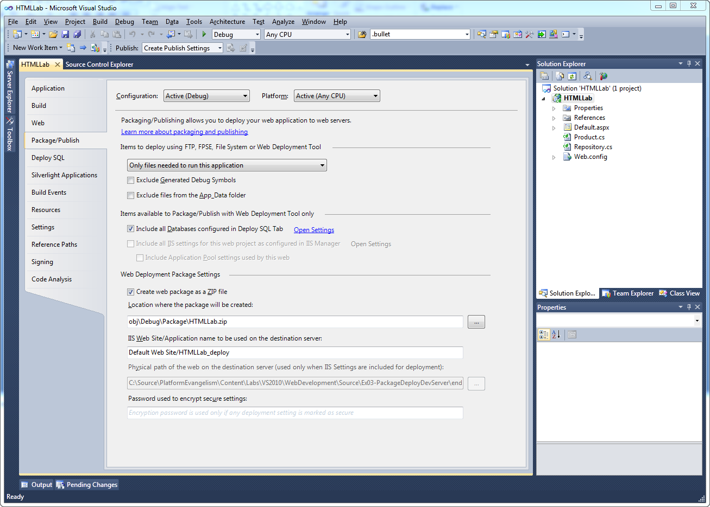
集成 Visual Studio 2010

Slide 15
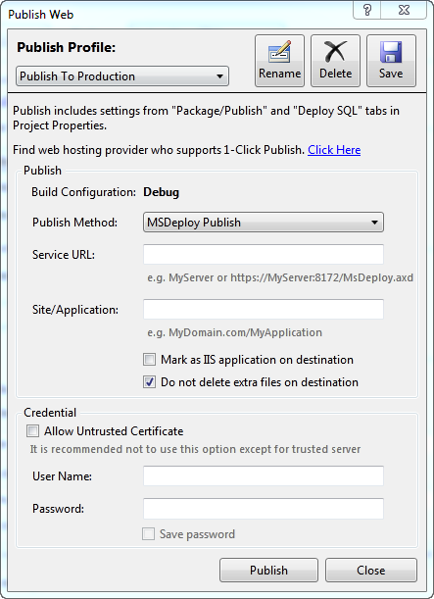
一次单击部署
利用目前了解到的所有内容
将多个步骤包装到一次单击中

Slide 16
让部署变得更容易

